Slide 1

AGREGANDO NUEVAS FUNCIONALIDADES SIN PROGRAMARLAS Aplicando Patrones
Notes:
Los patrones (o Patterns en inglés) nos permiten potenciar nuestra aplicación, agregando nuevas funcionalidades de forma muy sencilla!
Al aplicar un patrón, GeneXus crea por nosotros todos los objetos necesarios para proveer el funcionamiento deseado, sin que tengamos que programarlos.

Slide 2
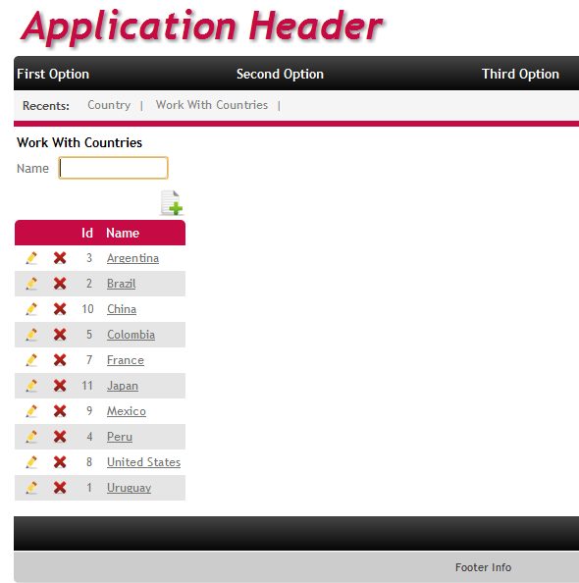
Pattern
Work With
APLICANDO PATRONES
Notes:
Supongamos que se desea tener en la aplicación lo que se muestra en la imagen.
Para obtener esto muy rápidamente, contamos en GeneXus con un patrón que se llama “Work With” (“Trabajar con”), el cual tenemos que aplicar en este caso a la transacción Country.

Slide 3
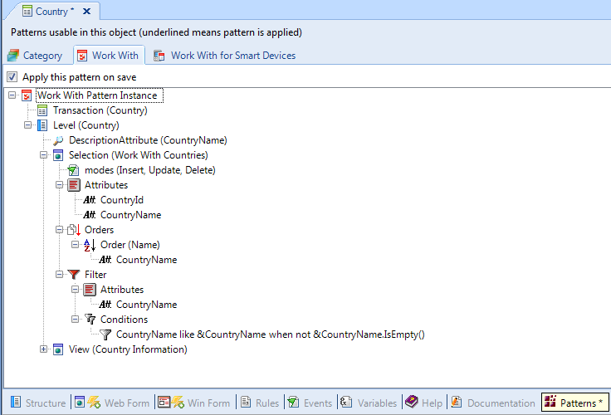
¿Cómo lo obtenemos?
2.
3.
1.
APLICANDO PATRONES
Notes:
Seleccionemos en la transacción Country a su sección “Patterns”, elegimos la solapa “Work With”, hacemos clic donde dice “Apply this pattern on save” y grabamos.

Slide 4
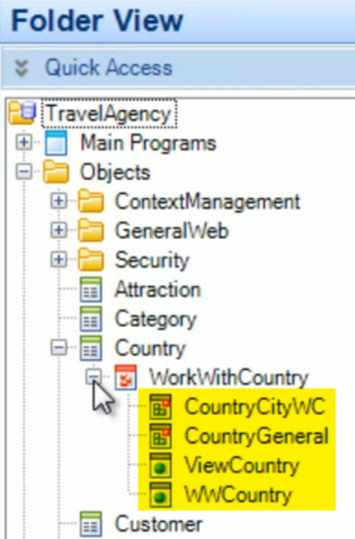

¡Listo para probar!
Definirlo en GX.
Probarlo en ejecución (F5).
Generados automáticamente por GeneXus
APLICANDO PATRONES
Notes:
Luego de grabar lo antes mencionado (por el simple hecho de haber aplicado el patrón Work With a la transacción Country), GeneXus creó todos los objetos resaltados en la imagen, ¡objetos que implementan lo deseado!

Slide 5
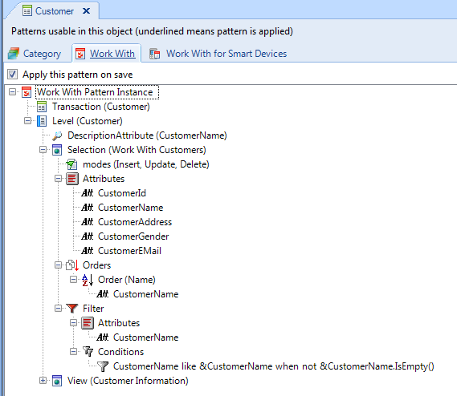
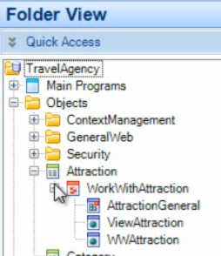
Queremos lo mismo para las Atracciones
En la transacción Attraction:
APLICANDO PATRONES

Slide 6
Piden cambios a lo generado automáticamente por GX
En “trabajar con atracciones”:
Sacar de la grilla los códigos de país y de ciudad.
Agregar un filtro: nombre de país.
Poder elegir en ejecución si ver los datos de la grilla ordenados alfabéticamente “por nombre de atracción”, o “por nombre de país”.
¡Hagámoslo
y
veámoslo en ejecución!
APLICANDO PATRONES

Slide 7
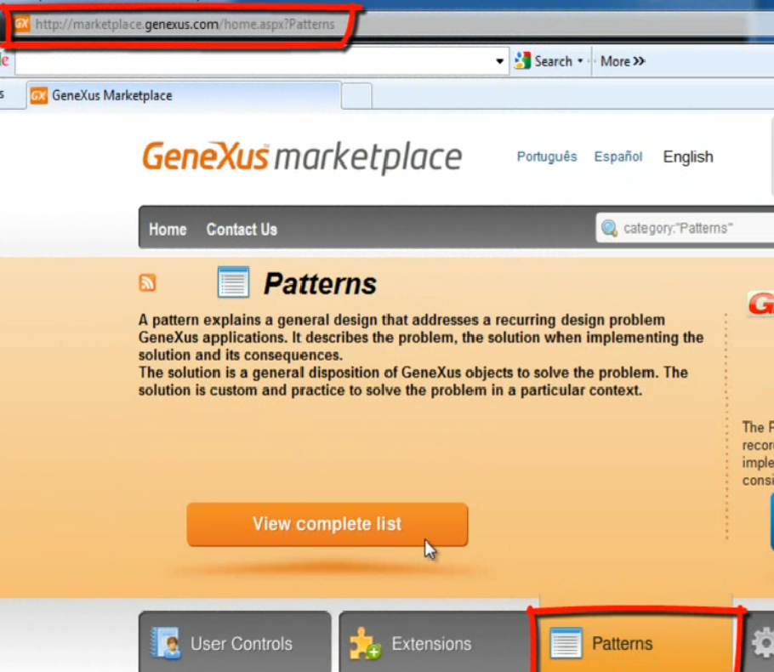
Otros patrones …
APLICANDO PATRONES
Notes:
Existen otros patrones más, que generan funcionalidades útiles y se pueden consultar en esta página.

